Slide 1

LEDENVERGADERING VPIJ
3 september 2019

Slide 2

VeiligheidsPlatform IJmond
AGENDA
Mededelingen / Dashboard (Clement Kieftenbeld)
Info Tata Steel (Paul Veltman)
3. Pilot GSL (Paul Veltman)
4. Terugdringen ongevallen (Clement Kieftenbeld)

Slide 3
MEDEDELINGEN

Slide 4

VeiligheidsPlatform IJmond
MEDEDELINGEN
NIEUW LID: JONKMAN OPLEIDINGEN
Jonkman Opleidingen levert:
- Logistieke opleidingen
- Veiligheidsopleidingen
- Incompany trainingen
50-STE LID!!!

Slide 5
VeiligheidsPlatform IJmond
MEDEDELINGEN
AANSTELLING VERENIGINGSMANAGER VPIJ
Op 9 juni is een notitie gestuurd over de aanstelling van een Verenigingsmanager VPIJ.
De kern van deze notitie was:
Door de verdubbeling van de leden, de grote span of control en het toenemende partnerschap met TSIJ is een verandering essentieel voor verdere professionalisering en continuïteit.
Het voorstel is een Verenigingsmanager aan te stellen.
De Verenigingsmanager heeft een rol als klankbord, verbinder, netwerker en kennishouder.

Slide 6
VeiligheidsPlatform IJmond
MEDEDELINGEN
AANSTELLING VERENIGINGSMANAGER VPIJ
In de notitie is de volgende vraag aan de VPIJ-leden gesteld:
Kunt u zich vinden in de aanstelling van een Verenigingsmanager?
De respons was dat 36% met ja antwoordde en 1 lid met nee.
Het VPIJ-bestuur is in gesprek met Workel (nieuwe HSE-director TSE) over de voorwaarden.

Slide 7
VeiligheidsPlatform IJmond
MEDEDELINGEN

Slide 8
VeiligheidsPlatform IJmond
MEDEDELINGEN
VPIJ-TRAININGEN
Module 3 van de VPIJ trainingen (“DIAP”) begint op maandag 16 september 2019.
Ook voor module 1 en 2 kunt u nog uw medewerkers opgeven (Gedrag & Risicoherkenning).
De “Workshop Integriteit” (Jorge Passos / Tata DBB) kan op verzoek worden georganiseerd.
U kunt uw medewerkers opgeven door een mail te sturen naar: carola.hamer@vpij.nl.

Slide 9
VeiligheidsPlatform IJmond
MEDEDELINGEN
JAARBIJEENKOMST VPIJ
De jaarbijeenkomst VPIJ op 11 oktober aanstaande gaat niet door.
De reden is dat Tata bij monde van Hans van de Berg dit gezien de slechte omstandigheden waarin het staalbedrijf zich bevindt dit niet gepast vindt.

Slide 10
DASHBOARD

Slide 11
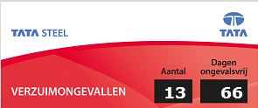
DASHBOARD
Eigen + Fa’s
10
8
Firma’s
6
8
VPIJ Fa’s
3
32

Slide 12
REALISATIE JAARPLAN-DOELSTELLINGEN TATA
De Tata doelstellingen voor het jaarplan 2019 / 2020 zijn:
Een LTIF van 0.6 (huidig is 1.3)
Een RECF van 4.6 (huidig is 6.0)
Ongevallen Tata + contractors

Slide 13
REALISATIE JAARPLAN-DOELSTELLINGEN VPIJ
De VPIJ doelstellingen voor het jaarplan 2019 / 2020 zijn:
Een LTIF van 1.5 (huidig is 5)
Een RECF van 7.5 (huidig is 13)
Een AIF van 30 (huidig is 47)
Ongevallen VPIJ-medewerkers
AIF
RECF
LTIF

Slide 14
AANTAL ONGEVALLEN PER MAAND (12 maands voortschrijdend gemiddelde)

Slide 15
JAARPLAN TATA / VPIJ
 | Jaarplan maatregelen | Gereed | Eigenaar | Status
1. | Invoeren van de “4 gouden regels”. | Q4 | Tata / VPIJ
2. | Verbeteren van het toezicht. | Q4 | Tata / VPIJ
3. | Optimaliseren van de werkvergunning. | Q4 | Tata / VPIJ
4. | Aanpakken ongevalsoorzaken o.b.v. maandrapportering. | Q2 | Tata / VPIJ
5. | Optimaliseren van het inkoopbeleid. | Q4 | Tata
6. | Evalueren VPIJ-organisatie & -overlegstructuur. | Q3 | Tata / VPIJ
7. | Aanstellen van 2 veiligheidscoaches voor Randstad. | Q1 | Tata
8. | Lopen van VOR’s door VPIJ-directeuren. | Q1 | VPIJ
9. | Continueren van de VPIJ-trainingen. | Q2 | VPIJ
10. | Optimaliseren van het Safety Centre. | Q4 | Tata / VPIJ
11. | Digitaliseren van de veiligheidsgegevens. | Q4 | Tata / VPIJ
12. | Verbeteren van de verkeerssituatie bij “de Bolder”. | Q1 | Tata / VPIJ
13. | Verbeteren communicatie van veiligheidszaken. | Q1 | Tata / VPIJ
15. | Actualiseren RI&E. | Q3 | Tata
16. | Verbeteren van de veiligheidscultuur. | Q4 | Tata
17. | Leren van incidenten. | Q4 | Tata
18. | Uitvoeren van arbeidsveiligheidsaudits. | Q3 | Tata
19. | Uitvoeren van het Capex-plan “Machine guarding”. | Q4 | Tata
20. | Implementeren van de VBA-methode. | Q4 | Tata

Slide 16
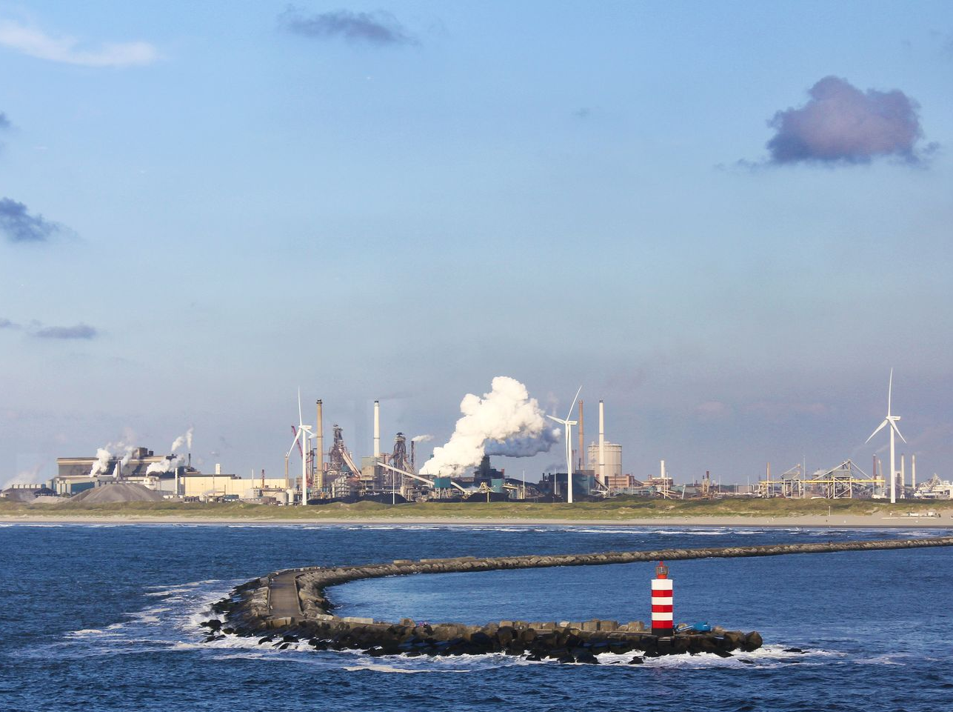

Presentatie Maand Info
Notes:
Welkom (Hans van den Berg)
Goedemorgen, mijn naam is Hans van den Berg en ik presenteer vandaag de maandinfo over de maand juli waarin ik tevens inga op recente ontwikkelingen. Ik doe dit vandaag met Bert-Jan Westerik, Freek Schut en Remco Reinstra.
Foto voorkant (Hans van den Berg): Ons bedrijf bevindt zich momenteel in zwaar weer
Op de foto zien we onze site in IJmuiden met daarboven een aantal donkere wolken, deze staan symbool voor de situatie waarin wij ons op dit moment bevinden.
De verkoopprijzen zijn laag, de grondstofprijzen hoog en onze cashpositie is niet goed.
Dit alles heeft veel impact op onze resultaten: we verdienen veel minder dan we van plan waren.
Aan de markt kunnen we weinig veranderen. Het is daarom noodzakelijk om intern aan een aantal knoppen te draaien.
Op donderdag 15 augustus hebben wij dan ook een mededeling aan onze medewerkers gestuurd, met een aantal maatregelen die wij op korte termijn gaan nemen om onze resultaten in het tweede kwartaal van het boekjaar 19/20 sterk te verbeteren. Dat zijn:
Het terugdringen van grondstofvoorraden / aanpassen productie vloeibaar staal
Overleg met de grootste leveranciers over het terugdringen van de uitgaven in de komende weken/maanden + aanscherpen inkoopproces
Het terugbrengen van tijdelijke inhuur in het hele bedrijf
Opschorten van de volgende HIsarna campagne tot 1 januari 2020
We vragen mensen om – op vrijwillige basis – de vrijdagen vrij te nemen
We zijn extra scherp op uitgaven van niet-noodzakelijke kosten (voorbeeld: geen kerstpakket dit jaar)

Slide 17

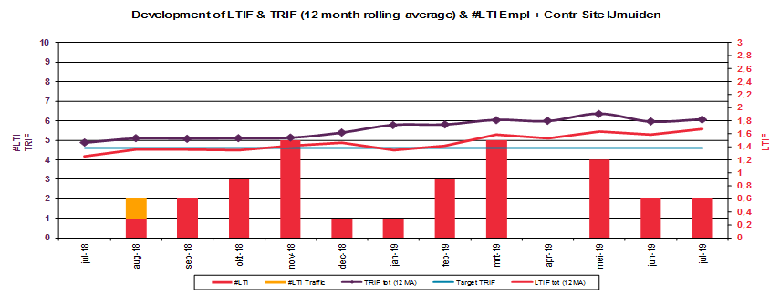
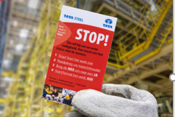
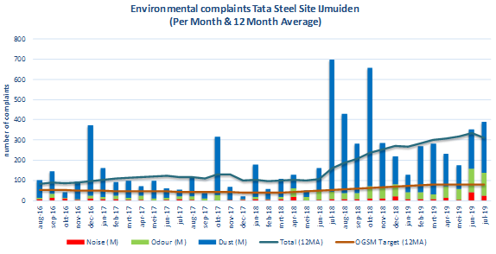
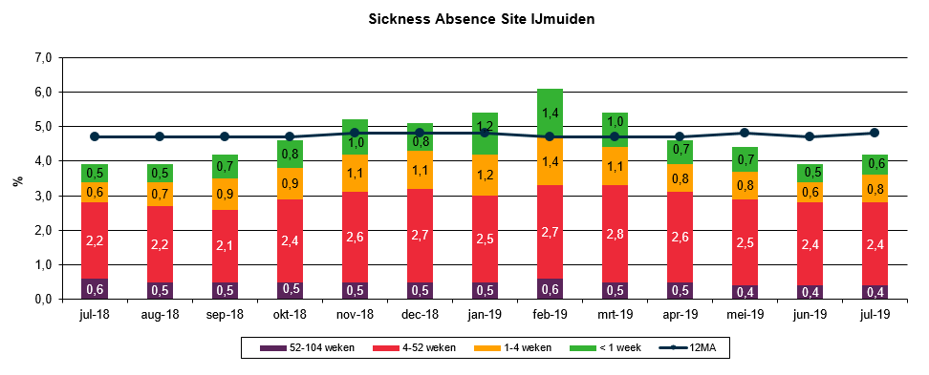
Veiligheid, omgeving en gezondheid
Juli: 2 verzuimongevallen
Veiligheid tijdens de stilstand
Omgevingsklachten: 390
Aanwezigheid juli: 95,8%
Notes:
Veiligheid, omgeving en gezondheid (Hans van den Berg)
Er hebben zich in de maand juli 2 verzuimongevallen voorgedaan. Daarnaast ook 10 recordables.
Op 21 juli heeft een ongeval plaatsgevonden bij de afdeling AOV van Oxystaalfabriek 2. Een firmamedewerker is tijdens het afstappen van een shovel ten val gekomen en heeft hierbij meerdere fracturen aan zijn linkerbeen opgelopen. Het slachtoffer is opgenomen in het ziekenhuis en zal geopereerd worden aan zijn been.
Op 30 juli heeft een ongeval plaatsgevonden bij de Oxystaalfabriek 2. Een medewerker van Tata Steel stapte van een statietrap op een bordes en heeft hierbij zijn enkel gekneusd.
Doelstelling jaarplan, verzuimongevallen < 11, recordables < 81
Veiligheid tijdens de zomerstilstand
Donderdag 8 augustus vond – tijdens een zeer drukbezochte bijeenkomst – de kick off plaats van de start van de zomerstilstand waarbij het thema Veiligheid centraal stond.
Er is extra aandacht gevraagd voor 4 punten:
Brand
Hijswerkzaamheden
Gedogen
Niet stoppen bij wijzigingen
Aantal veiligheidsincidenten tot nu: 4 recordables. Een steigerbouwer heeft zijn schouder verrekt, een andere firmamedewerker kreeg een druppel verdund zuur in zijn oog en iemand brak een botje in zijn vingerkootje omdat er een pijp op zijn hand viel. 4e recordable: een firmamedewerker met een splinter in zijn vinger die er in de verbandkamer uitgehaald is.
Omgevingsklachten
Totaal aantal klachten: 390
Stof: 253 geur: 115, geluid: 22
23 juli: 20 klachten binnengekomen over stofoverlast
Ging om verwaaid omgevingsstof, zand, slakdeeltjes en zwarte deeltjes.
Uit nader onderzoek naar de samenstelling van het stofmonster blijkt dat stof uit het monster uit de volgende onderdelen bestaat: converterslak, koolstofdeeltjes (houtskool, tuinaarde, steenkool, klei), omgevingsstof (kwarts, klei, zeezout), slakdeeltjes (hoogovenslak en panslak). Er is geen grafiet aangetroffen in de geanalyseerde beelden.
Dit incident heeft opnieuw tot media-aandacht geleid
30 juli:
In 2018 en 2019 heeft het RIVM bewonersvragen over luchtkwaliteit en gezondheid in de IJmond verzameld. Samen met de GGD hebben ze de antwoorden op die vragen op 30 juli op hun website gepubliceerd.
Aanwezigheid juli: 95,8%
Het ziekteverzuim in juli was 4,2% dat is 0,2% hoger dan het ziekteverzuim in juni 2019 en 0,2% hoger dan het ziekteverzuimpercentage van juli 2018.
Het twaalf maand gemiddelde staat nu op 4,8% verzuim, dus 95,2% aanwezigheid.

Slide 18
Financieel resultaat juli 2019
Notes:
Financiële resultaten juli 2019 (Hans van den Berg, Remco Reinstra)
EBIT Plan: € 27,3 miljoen. Gerealiseerd: €(12,0)
€ 39,3 miljoen EBIT onder plan voor Strip MLE
De netto marge voor SPMLE was € 23,2 miljoen lager dan plan
Operationele performance in juli: we hebben € 16,0 miljoen meer kosten gemaakt dan gepland.
Oorzaken o.a.:
Volumeverliezen – dekking vaste kosten
Gebruik van grondstoffen
Spend - onderhoud, demurrage, transportkosten en centrale accountingaanpassingen zoals voorraadwaardering en HR-voorzieningen
Packaging (Remco Reinstra)
EBIT Plan: €3,6 Gerealiseerd: €2,8
€ 0,8 miljoen EBIT onder plan

Slide 19
Productieresultaten juli 2019
 |  | juli |  |  | Year to Date
 | Gerealiseerd | Plan | Afwijking | Gerealiseerd | Plan | Afwijking
 | (kt) | (kt) | (kt) | (kt) | (kt) | (kt)
Pellets | 384 | 428 | (44) | 1.508 | 1.635 | (127)
Sinter | 326 | 330 | (4) | 1.169 | 1.298 | (129)
Kooks | 153 | 152 | 1 | 595 | 598 | (3)
Vloeibaar ruwijzer | 537 | 557 | (20) | 2.007 | 2.118 | (111)
HIsarna | 2 | 3 | (1) | 2 | 10 | (8)
Vloeibaar staal | 622 | 636 | (14) | 2.310 | 2.416 | (106)
DSP | 111 | 128 | (17) | 456 | 468 | (12)
WBW | 444 | 490 | (46) | 1.726 | 1.896 | (170)
KBW | 174 | 197 | (23) | 757 | 792 | (35)
BB21 | 164 | 186 | (22) | 666 | 727 | (61)
BB22 | 79 | 105 | (26) | 359 | 400 | (41)
DVL1 | 33 | 36 | (3) | 125 | 139 | (14)
DVL2 | 34 | 36 | (2) | 133 | 144 | (11)
DVL3 | 45 | 51 | (6) | 182 | 196 | (14)
Segal | 30 | 42 | (12) | 164 | 183 | (19)
Packaging | 73 | 74 | (1) | 290 | 295 | (5)
Notes:
Productieresultaten (Hans van den Berg, Remco Reinstra)
Op 10 augustus was de start van de zomerstilstanden aan de Noordkant. Hierover in de volgende sheet meer.
De productieresultaten in juli, inclusief een aantal ontwikkelingen/gebeurtenissen:
Pelletfabriek 44 kt achter op plan, mede veroorzaakt door een hevig trillende ventilator, ongeplande stops een gescheurde compensator in een gasleiding en onderhoud aan transportband A330
Sinter 4 kt achter op plan: Grondstoffenlogistiek kampte met een transportband die het begaf en een logistieke uitdaging ontketende. Er is gewerkt met diverse mobiele transportsystemen om de levering van kalk aan de Sinterfabriek en voor de menghoop toch voor elkaar te krijgen
Kooks: 1 kt beter dan jaarplan. Leuk nieuws: De Kooks- en Gasfabrieken ontvingen vorige week maar liefst twee eerste OPEX-sterren
Hoogovens: 20 kt onder plan. BOSF issues. Reparatie van een hellende liftbaan
Vloeibaar staal: 14 kt onder plan. Gepland onderhoud. Mainframe storing
DSP: 17 kt onder plan. Er waren enkele ongeplande stilstanden, onder andere het gevolg van mainframe issues
WBW: 46 kt onder plan: een reparatie van een gebroken ketting van een ovendeur en problemen met het mainframe
KBW: 23 kt onder plan: In de Koudbandwalserij bleef het volume gebeitst achter door verschillende oorzaken, waaronder defecte rijmotor van de BD-kraan. Diezelfde kraan beïnvloedde ook de prestaties van Koudwals 21.
DVL1: 3 kt onder plan
DVL2: 2 kt onder plan: lasbreuk en problemen met de welding machine
DVL 3 6 kt onder plan: verstoring van lasmachine die zorgde voor 69 uur productiederving
Productieresultaten Packaging juli: Remco Reinstra

Slide 20
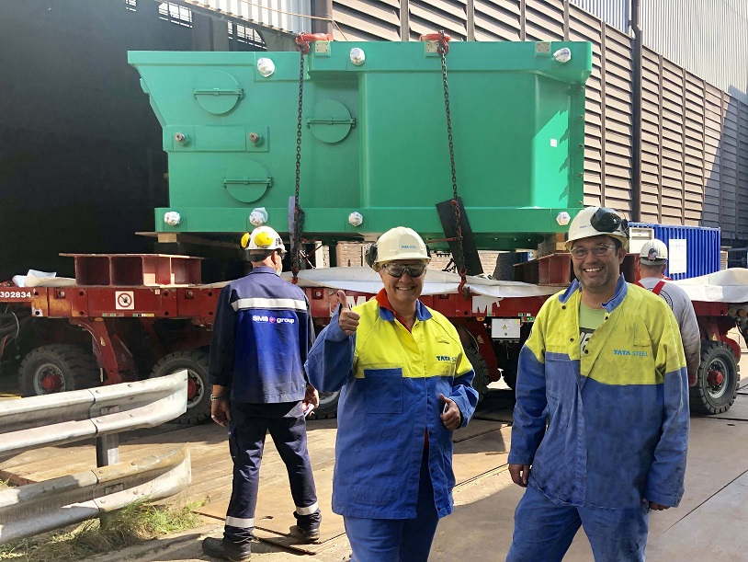

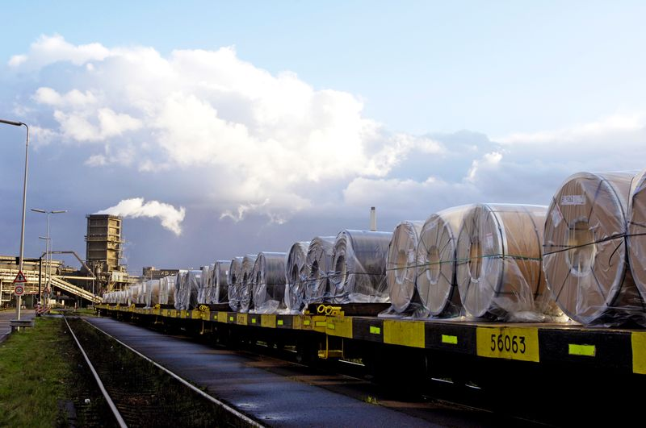
Excellente waardeketen
Stand van zaken zomerstilstanden
Feiten en cijfers zomerstilstanden
1.500 instrumenten en 30 km kabels
Update Supply Chain
Notes:
Excellente waardeketen (Hans van den Berg, Bert-Jan Westerik)
Stand van zaken zomerstilstanden (Hans van den Berg) / Foto: De tandwielkast arriveert bij de Warmbandwalserij (Annemarie Manger en Esteban Metselaar)
In een aantal projecten zijn we tegen een aantal onverwachte zaken aangelopen waardoor vertragingen zijn ontstaan.
Inhalen van deze vertragingen zal niet altijd even makkelijk zijn maar door samen te werken, extra resources in te zetten, creatief te zijn en herverdelen van werktaken wordt er gekeken om vertragingen in te lopen of niet verder uit te laten lopen.
WB2
WBF25 heeft uitdagingen om het civiele werk te managen
Gearbox Edger hadden demontage-uitdagingen en hebben veel interferentie met onderhoudswerkzaamheden
IHRC2 project hebben eigenlijk op alle gebieden uitdagingen liggen (Demontage/ Civiel/ schoonmaken/ montage/ communicatie met contractor)
KW
KW21 vele partijen bezig om de eerste voorbereidingen te treffen van het continue maken van de lijn. Ook hier zijn voldoende uitdagingen die gemanaged worden. Ook na de stilstand zullen deze werkzaamheden doorgang vinden. Nu vinden zo veel als mogelijk stilstandgebonden klussen plaats met als uiteindelijk doel om volgend jaar de nieuwe intree aan te sluiten op de KW om de lijn continue te maken.
BB21 heeft een klein werkgebied waarin de STAR projecten zich bevinden. De flattener en een bridle groep bij de intree worden aangepakt. Op dit kleine gebied zijn vele mensen actief en is het uitermate belangrijk om veilig te werken. Goede onderlinge communicatie is echt noodzakelijk en heeft soms tot gevolg dat voor de veiligheid werkzaamheden tijdelijk stil liggen bij bv het hijsen van grote machine delen.
DVL1: zie later in deze presentatie
Feiten en cijfers zomerstilstanden (Hans van den Berg)
Meer dan 1.000 vakmensen (eigen medewerkers + firmapersoneel) zijn momenteel aan het werk
Zo’n 200 van hen bouwen aan de walskrachtverzwaring van de Warmbandwalserij
Voor de eindwals van de Warmbandwalserij staan 3 nieuwe motoren gepland en er staat een reservemotor opgesteld
Voor de ‘furnace upgrade’van DVL1 is 30 km kabelwerk getrokken\
De HTD plande 9.340 manuren voor deze stop
Modernisering ovens DVL1: 1.500 instrumenten en 30 km kabels (Hans van den Berg)
Bij Dompelverzinklijn 1 (DVL1) vindt ook één van de grote STAR-verbeterprojecten plaats, namelijk het moderniseren van de ovens. Deze ovens zijn ondertussen rond de 30 jaar oud.
Op basis van de veiligheidsstudie is bepaald welke aanpassingen aan de ovens gedaan moesten worden en er wordt een compleet vernieuwde veiligheidsschil rondom de oven gelegd. De lijn is op zaterdag 17 augustus stilgezet, de dag daarna is het projectteam aan de slag gegaan
Er worden veel instrumentatie toegevoegd, denk daarbij aan bijvoorbeeld flowmeters en temperatuurtransmitters.
We hebben we het in totaal over ongeveer 1.500 instrumenten en veiligheidskleppen. Nog een leuk feitje: er is vóór de start van de stilstand al 30 kilometer kabelwerk getrokken.
Het project loopt tot nu toe voorspoedig
Update Supply Chain (Bert-Jan Westerik)
Outbound Logistics
Door goede samenwerking tussen SC, OSL, CSG, en OTB is de flow on site gedurende de zomermaanden in beweging gebleven. Door te anticiperen en extern materiaal op te slaan.
Road tender MLE met succes afgerond (onderhandelingen en verlengen wegvervoercontracten voor HuB MlE en de downstreams)
Voorraad opbouw stilstanden
In juli is iedereen druk bezig geweest met de voorbereidingen van de STAR stilstanden. Voor Supply Chain betekende dit dat we voldoende voorraad neer moesten leggen om onze klanten tijdens de stilstanden te blijven beleveren. Vanuit Sales en Customer Service moesten we daarom heel goed de vraag voor de (stilstand)periode doorkrijgen en op grond daarvan de specificaties in voorraad leggen. Als gevolg is momenteel (augustus) de voorraad WIP & FP vrij hoog, en dat zal de komende weken afnemen. Vanwege de zwakkere markt hebben we uiteindelijk minder opgebouwd dan oorspronkelijk het plan was.
Markt zwakker, Supply Chain implicaties
Zoals eerder gezegd, is de staalmarkt op dit moment erg zwak. Het gevolg voor SC is dat we regelmatig moeten her-balanceren wat betreft de planning; naar welke producten is (veel) minder vraag en welke lijnen moeten we daarom & wanneer in OC zetten. Dit gaat vaak om de zogenaamde Lange route (PL-KW-DVL). Om toch nog maximaal cash te genereren kijken we via de General Sales outlet (Arno B) of we Plakken of WGZ kunnen verkopen. Vaak lukt dit heel goed, helaas is soms de meeropbrengst dermate beperkt dat we er voor moeten kiezen om ook deze lijnen (OSF, WB2) in OC te zetten.

Slide 21
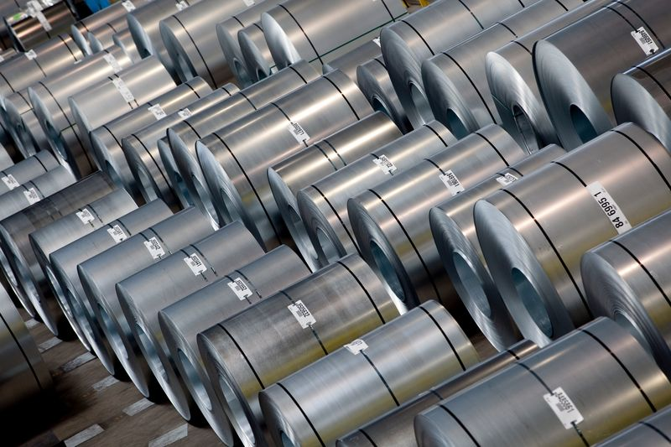
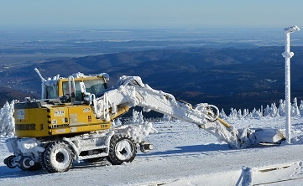
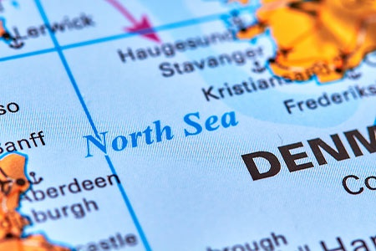
Customer focus
Update: marktontwikkelingen
Extreme kou: geen probleem
Drie keer tubes in de Noordzee
Orderprio voor betere prestaties
Notes:
Customer Focus (Freek Schut)
Ontwikkelingen staalmarkt
In Europa wordt dit jaar een terugval in de vraag verwacht
Wereldwijd zal er slechts sprake van een bescheiden plusje zijn
De markt blijkt, vooral die in Automotive, een stuk zwakker dan gedacht. Dat komt door een lagere groei van de wereldeconomie, maar vooral van die in Europa
Er zit veel onzekerheid in de markt vanwege de handelsoorlog tussen de Verenigde Staten en China, de Brexit, en andere politieke zaken. Daardoor zijn klanten schuw om te investeren of de productie te verhogen
Door deze ontwikkelingen staan de staalprijzen behoorlijk onder druk
De gezondheid van de markt wordt echter door meer dan alleen de vraag bepaald. We worden ook geraakt door de kosten van onze grondstoffen.
IJzererts is nu 40% duurder dan in januari. Omdat we die ertsen moeten afrekenen in Amerikaanse dollars, zijn ze nog eens extra duur, want die dollar is een stuk sterker geworden ten opzichte van de euro en het Britse pond.
Extreme kou: geen probleem voor dit staal
Een graafmachine in Siberië, waar het gemakkelijk 40 graden kan vriezen, stelt hoge eisen aan de staalkwaliteit.
Bij deze temperaturen kan staal brozer worden maar de klant moet wel kunnen blijven rekenen op onverminderde sterkte. Wij kunnen sinds kort staal leveren aan Liebherr dat extreme temperaturen weerstaat.
Liebherr is een nieuwe klant gespecialiseerd in de bouw van hijskranen en grondverzetmachines.
Voor de gevraagde, afwijkende testen moest een speciale Liebherr keurinstructie gemaakt worden naast de keurinstructie voor de standaard Euronorm.
Dit is niet standaard dus het vraagt extra aandacht bij de keuringsafdeling.
Het materiaal is nu onderweg naar Liebherr waar men tevreden is over de specificaties die uit de testwaarden naar voren kwamen. De waardes zijn zelfs beter dan van het materiaal van andere leveranciers. De deuren staan nu open om uit te breiden naar hogere volumes, en naar nieuwe producten en locaties van Liebherr.
Drie keer tubes in de Noordzee
Wij hebben onlangs drie nieuwe opdrachten binnengehaald voor offshore pijpleidingen
Samen met een van van onze belangrijkste klanten in de olie- en gassector, een internationale offshore aannemer, gaat de 20” buizenfabriek in Hartlepool een gezamenlijk totaal van 54km/4,2kt stalen pijpleiding leveren
Het staal voor de projecten wordt in Port Talbot geproduceerd voordat het tot buis wordt gevormd en gelast in Hartlepool
Wij leveren voor alle rie de projecten de High Frequency Induction buis. De buizen worden gecoat met een 3-laagse polypropyleen coating voor anti-corrosie en mechanische bescherming, en worden gebruikt voor een buis-in-buis leiding.
Orderprio voor betere presaties: mooie samenwerking tussen Outbound logistics, Supply Chain, Customer Service, CVC en Sales
Foto: Peter Pippel (Supply Chain) en Denise van der Zon-Koks (Customer Service)
Iedere klant precies op tijd leveren wat hij besteld heeft. Dat is ons streven. Maar als dat niet lukt, moet je de juiste keuzes maken. Daar is nu een nieuwe oplossing voor: het orderprio project. Het bijbehorende systeem is sinds kort live.
We kunnen nu voortaan binnen Supply Chain bijsturen op basis van de input op orderniveau op aangegeven van Customer Services
We maken in de nieuwe situatie een afspraak met onze verkoopafdeling en spreken af welke orders we een hogere prioriteit willen geven
Verkoop kan dit nu heel makkelijk in het systeem aangeven. Zo kun je binnen een pakket van een klant verder verfijnen en er voor zorgen dat orders elkaar niet in de weg lopen
Een mooi voorbeeld: voor Ford hebben we het al goed ingericht. Binnen hun pakket kunnen we nu differentiëren op orders die voor hun van het grootste belang zijn
We zijn nu heel druk bezig om al onze accountmanagers bewust te maken van alle mogelijkheden
Het project is een samenwerking tussen Outbound Logistics, Supply Chain, Customer Services, CVC (Customer Value Creation) en Sales
We zijn gezamenlijk op het idee gekomen. Zonder deze samenwerking was dit project nooit tot stand gekomen

Slide 22
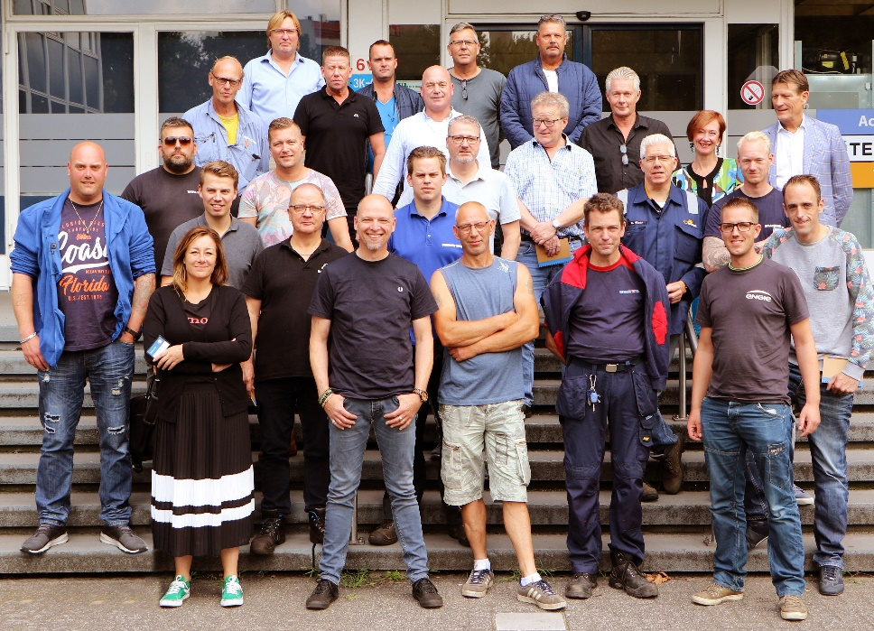
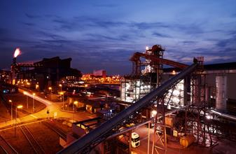
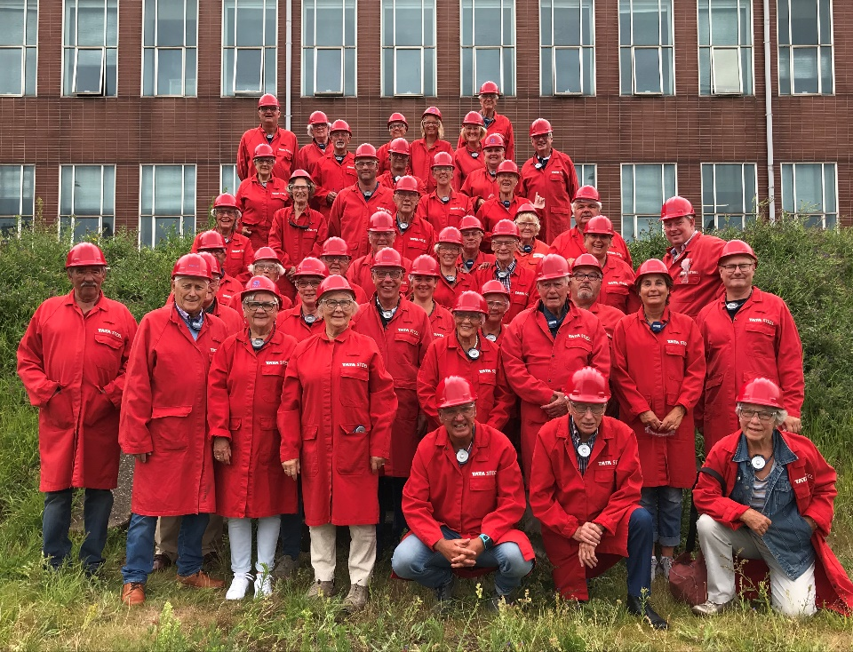
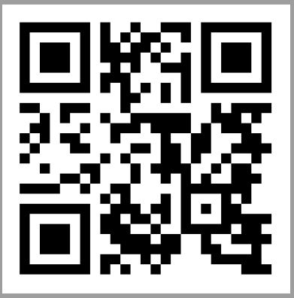
Mensen, cultuur & leiderschap
Beter toezicht voor veilig werk
Nieuwsuur over nachtwerkers
Buren op bezoek
Op herhaling: de QR code Jaarplanapp
Notes:
Mensen, cultuur en leiderschap (Hans van den Berg)
Beter toezicht op veilig werk
Eenentwintig ervaren firmamedewerkers behaalden vorige week het certificaat Hiërarchisch Toezichthouder.
Zij zijn nu getraind en gecertificeerd om als Hiërarchisch Toezichthouder toe te zien op de veiligheid tijdens het werk.
Het eerste gebied waarin zij starten, is Grondstoffenlogistiek (GSL) waar een pilot plaatsvindt die gericht is op de aangescherpte werkvergunningsprocedure.
De Hiërarchisch Toezichthouder heeft formeel volmacht en een pas op zak om dit aan te kunnen tonen.
Hij ziet toe op de veiligheid, in het werkveld of op de werkvloer. Hij weet meetregelen te nemen of legt het werk stil als dat om veiligheidsredenen nodig is. Zijn toezicht is niet deelbaar of overdraagbaar.
Uitzending Nieuwsuur over nachtwerkers
Nieuwsuur heeft een serie gemaakt over nachtwerkers. Ook collega Sacha Meijer (teamleider RST) van de Oxystaalfabriek is een nacht lang gevolgd. De opnames hiervoor werden in de nacht van 24 op 25 juni gemaakt.
Via ons intranet kun je de link vinden.
Het is zeer de moeite waard om terug te kijken.
Erg goed gedaan, een positief beeld van ons bedrijf en een realistische kijk op de overlast en zorgen van de omgeving en wat dat met ons doet.
Buren op bezoek
Op 1 augustus werden zo’n 50 vaste bezoekers van kampeervereniging Vondeloord uit Wijk aan Zee rondgeleid over het terrein van Tata Steel.
Sommige van deze kampeerders zijn al tientallen jaren buren van de site in IJmuiden.
Tijdens de tour kwamen de bezoekers meer te weten over het proces van het maken van staal. En er werd stilgestaan bij de maatregelen die Tata Steel neemt om de voornaamste bronnen van overlast voor de omgeving aan te pakken.
Voor wie hem nog niet gedownload heeft: de QR code van de Jaarplan app
Alle KPI’s worden in deze app maandelijks ge-update
De weekberichten zijn hier te vinden
De samenvatting van de maandinfo
En, de maandelijkse videoboodschappen

Slide 23
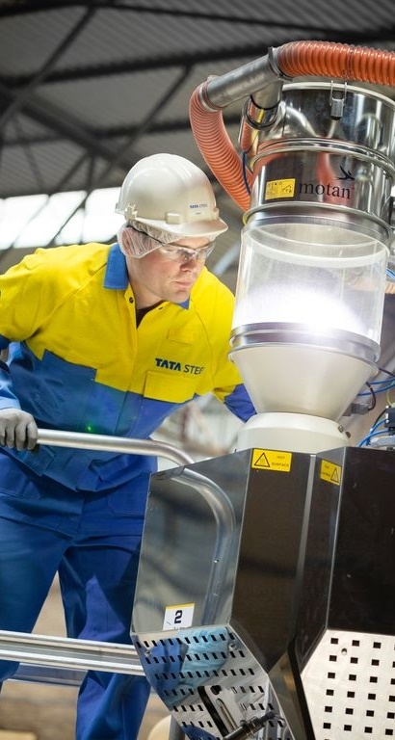
Kernboodschappen
Twee verzuimongevallen in juli.
253 klachten over stof ontvangen.
Resultaat in juli € (12,0) mln -> € 39,3 mln onder plan.
Europese resultaten moeten substantieel verbeteren.
Maatregelen zijn o.a. terugdringen voorraden, aanpassen productie vloeibaar staal, aanscherpen inkoopproces, terugbrengen inhuur , opschorten HIsarna campagne.
EBITDA moet dit kwartaal met £100 miljoen verbeteren.
Meer dan 1.000 vakmensen werkzaam aan STAR-projecten en onderhoudswerkzaamheden tijdens de zomerstilstand.
Kostenbeheersing en stabiliteit zijn belangrijker dan ooit.
Notes:
Kernboodschappen deze maand (Hans van den Berg)
Twee verzuimongevallen in juli;
253 klachten over stof ontvangen;
Financiële resultaat in juli € (12,0) miljoen EBIT gerealiseerd, dat is € 39,3 miljoen onder plan;
Europese resultaten moeten substantieel verbeteren, daarom zijn er diverse acties aangekondigd om de resultaten te verbeteren;
Maatregelen heb o.a. betrekking op het terugdringen van grondstofvoorraden, aanpassen productie vloeibaar staal, aanscherpen van het inkoopproces, terugbrengen van tijdelijke inhuur en het opschorten van de volgende HIsarna campagne tot 1 januari 2020;
Onze EBITDA (resultaat) moet dit kwartaal nog met meer dan £100 miljoen verbeteren;
Meer dan 1.000 vakmensen werkzaam aan STAR-projecten en onderhoudswerkzaamheden tijdens de zomerstilstand;
Kostenbeheersing en stabiliteit belangrijker dan ooit.

Slide 24
PILOT “4 GOUDEN REGELS”

Slide 25
Invoeren van de “4 gouden regels” van Hans van den Berg
Het aantal ongevallen op de site blijft te hoog. Om deze tendens te keren heeft Hans van den Berg een werkwijze met 4 speerpunten verordonneerd (de zgn. “4 gouden regels”):
Voor aanvang steekproefsgewijze controle door deskundigen op WVG.
Toepassen 4 ogen principe bij het afschakelen en veiligstellen.
Firma begeleiden naar de werkplek en samen een veilige werkplek vaststellen.
4. Voor aanvang bij alle werkzaamheden aan gasvoerende installaties en andere media op de werkplek een overleg tussen ter zake deskundigen van Tata en firma.

Slide 26
Invoeren van de “4 gouden regels” van Hans van den Berg
De Tata directie heeft VPIJ gevraagd te helpen bij de invoering van de “4 gouden regels”.
Afgesproken is om een pilot te starten bij GSL met de VPIJ-contractors: Staalwerk en Engie.
In een later stadium worden de andere VPIJ-contractors betrokken.
Voor de pilot is een taskforce opgezet o.l.v. de OH-manager GSL.

Slide 27
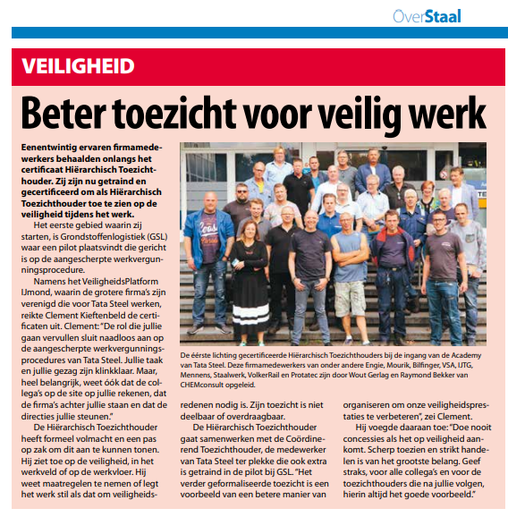
Invoeren van de “4 gouden regels” van Hans van den Berg
De hiërarchisch- en coördinerend toezichthouders spelen een cruciale rol.
GSL heeft 32 coördinerend toezichthouders getraind.
VPIJ heeft 21 hiërarchisch toezichthouders getraind.
Alle getrainde toezichthouders hebben een pasje gekregen zodat aantoonbaar is dat ze zijn opgeleid.

Slide 28
Invoeren van de “4 gouden regels” van Hans van den Berg
De hiërarchisch- en coördinerend toezichthouders volgen de klus op basis van het processchema.

Slide 29
Invoeren van de “4 gouden regels” van Hans van den Berg
De taskforce houdt een dashboard en logboek bij, analyseert en komt met structurele oplossingen.
“ordernummer” |  | “ordernummer” | “ | “ordernummer”
A1 |  | A1 |  | A1
A2 |  | A2 |  | A2
A3 |  | A3 |  | A3
A4 |  | A4 | WvG + BOWR niet op tijd. | A4
B1 |  | B1 |  | B1
B2 |  | B2 |  | B2
B3 |  | B3 |  | B3
B4 |  | B4 |  | B4
C1 |  | C1 |  | C1 | Hiërarchisch toezichthouder niet aanwezg
C2 |  | C2 |  | C2
C3 | Geen 2 handtekeningen | C3 |  | C3
C4 |  | C4 |  | C4
D1 |  | D1 |  | D1
D2 |  | D2 |  | D2
D3 |  | D3 |  | D3
D4 |  | D4 |  | D4 | Geen afname van de klus
6

Slide 30
Invoeren van de “4 gouden regels” van Hans van den Berg
Vervolgstappen:
Het gedurende 3 maanden volgen van het proces conform de beschreven werkwijze.
Het trainen van de resterende hiërarchisch toezichthouders.
Het trainen van de medewerkers die verantwoordelijk zijn voor het afschakelen / veiligstellen.
Het leveren van een “blauwdruk” voor de site voor de invoering van de “4 gouden regels”.

Slide 31
AANPAK ONGEVALSOORZAKEN

Slide 32
Gezamenlijke aanpak ongevalsoorzaken
De door Tata / VPIJ ontwikkelde rapportering geeft veel stuurinformatie, waardoor gerichte maatregelen genomen kunnen worden.

Slide 33
Gezamenlijke aanpak ongevalsoorzaken
Op basis van deze rapportering zijn 2 pilots uitgevoerd bij EVB (stoten, snijden, vallen) en TSP (contact met gas / vloeistof).
De pilots zijn uitgevoerd door Tata en VPIJ-medewerkers (waaronder slachtoffers) en gefaciliteerd door VPIJ / Chemconsult.
De bevindingen worden binnenkort gerapporteerd in de betreffende WET’s en in het MTM.
Indien de aanpak wordt goedgekeurd zullen om de 2 maanden 2 werkgroepen starten op een hoog scorende ongevalsoorzaak.

Slide 34
Gezamenlijke aanpak ongevalsoorzaken
We nemen veel initiatieven:
- Trainingen
- VOR-ronden
- Werkgroepen
- Bespreking maand- en weekrapporteringen
- Bezoeken aan firma’s
- Gesprekken met HSE, Inkoop, Directie etc.
- etc.
Toch blijven de prestaties achter. Wat kunnen we nog meer doen om het tij te keren?
Kunnen bv. de firma’s in het “rode gebied” leren van de firma’s in het “witte gebied”, en zo ja hoe organiseer je dit dan?
In werkgroepen uiteen.

